Slide 1



La médiation en classe de FLE
Démultiplication de la formation CREFECO
« Intégrer l’approche actionnelle dans son enseignement du FLE », atelier
Séquence didactique:
La chanson roumaine en classe de FLE
L'éducation est l'art de faire passer le conscient dans l'inconscient.
Gustave Le Bon
Proposée par le professeur
Otilia Bengescu,
Lycée Technologique No.2

Slide 2
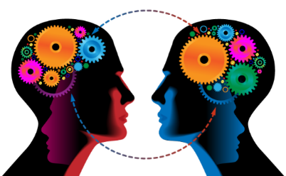
Pourquoi la médiation ?
Quel rôle peut-t-elle jouer dans l’apprentissage des langues?
« Dans la médiation, l’utilisateur/apprenant agit comme un acteur social créant des passerelles et des outils pour construire et transmettre du sens soit dans la même langue, soit d’une langue à une autre (médiation interlangues).
L’accent est mis sur le rôle de la langue dans des processus tels que créer l’espace et les conditions pour communiquer et/ou apprendre, collaborer pour construire un nouveau sens, encourager les autres à construire et à comprendre un nouveau sens et faire passer des informations nouvelles de façon adéquate. Le contexte peut être social, pédagogique, linguistique ou professionnel. »
Plus les hommes seront éclairés, plus ils seront libres. Voltaire

Slide 3

Les atouts de la médiation
1.sensibiliser au contexte communicatif et culturel
3.faire exercer des compétences complexes en permettant le passage d'une langue à l'autre
2.faciliter l'accès au sens
4.permettre une prise de conscience de l’ensemble des compétences en jeu dans l’apprentissage d’une langue et une meilleure évaluation des acquis.
5.faire référence à de nombreuses activités
des activités de type traduction :
d’une langue à l’autre,
d’un discours (document oral) à un texte écrit et inversement,
d’une image à un discours ou à un texte,
d’un registre de langue à un autre.
Il n'y a de bonnes leçons que celles qui sont données avec amour.
Anatole France

Slide 4
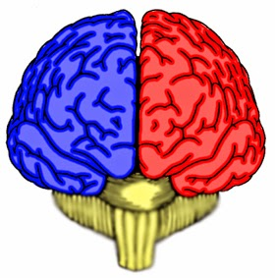
Objectifs transversaux des activités de médiation
1. décloisonner l’utilisation des langues dans le domaine de l’apprentissage
2. Développer la capacité à passer d’une langue à l’autre
3. Penser alternativement puis simultanément dans les deux langues
4. Placer les langues en complémentarité et non pas en concurrence
5. Développer des stratégies d’intercompréhension

Slide 5

Comment peut-on enseigner la médiation et la faire pratiquer?
Pratiquer une approche progressive et différenciée des activités de médiation, en accord avec le niveau linguistique de l’élève (de A1 à B2): les descripteurs/les échelles du Complément CECR
Tu me dis, j'oublie. Tu m'enseignes, je me souviens. Tu m'impliques, j'apprends.
Benjamin Franklin
Aide-moi à faire seul et à penser par moi-même.
Maria Montessori

Slide 6

Proposition d’activité
Rien ne va de soi. Rien n'est donné. Tout se construit.
Gaston Bachelard
Contexte
Votre correspondant français doit faire un projet interculturel dont le thème est Un chanteur, une chanson, un message pour tes amis
Il a trouvé une mélodie roumaine mais il a du mal à comprendre les paroles et le message. Il fait appel à vous pour réaliser son projet. Il vous demande de lui expliquer les vers.
Niveau A2
Compétence:
Comprendre et formuler en français le message d’une chanson roumaine
Prérequis
Le verbe- l’indicatif présent, le passé composé
La négation
Expressions avec avoir
Les mots interrogatifs
Le vocabulaire de la familie/ des sentiments
Stratégies
Refléter au sens et au contexte culturel à partir de la chanson
Repérer les mots-clés et le transposer en français
Identifier les idées à partir du plan des questions
Formuler le message
Voici ses questions :
Quel est le nom de la chanson?
Smiley est le vrai nom du chanteur ?
Il est un chanteur connu, aimé par les jeunes?
Quel est le thème de la chanson?
De quoi parle-t-il? Quels sont les mots clés?
Pourquoi traîne-t-il un chariot plein d’affaires?
Avec qui construit-il la maison? Et pour qui?
Que dit le refrain?
Quel est le message?

Slide 7
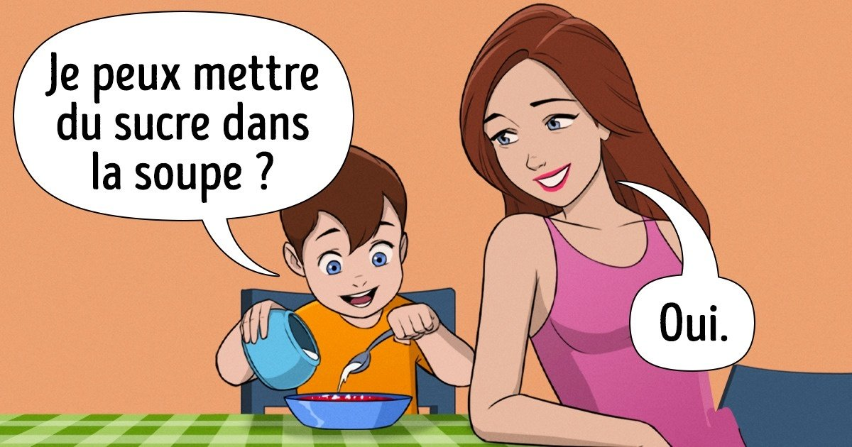
Étapes
1. visionner sans le son
Regardez la séquence vidéo et répondez aux questions
https://youtu.be/uK16vrna6jw
Exerices à réponses ouvertes
Reconnaissez-vous le chanteur? La chanson?
Il est connu, aimé par les Roumains?
Connaissez-vous son vrai nom?
Visionner avec le son
Regardez le vidéoclip et notez sur vos cahiers des mots-clés
3. Compréhension globale
QCM
4.Compréhension détaillée
Exercices de /d’ repérage/appariement
Carte mentale de la chanson
Si tu donnes un poisson à un homme, il mangera un jour. Si tu lui apprends à pêcher, il mangera toujours. Lao-Tseu

Slide 8
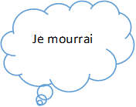
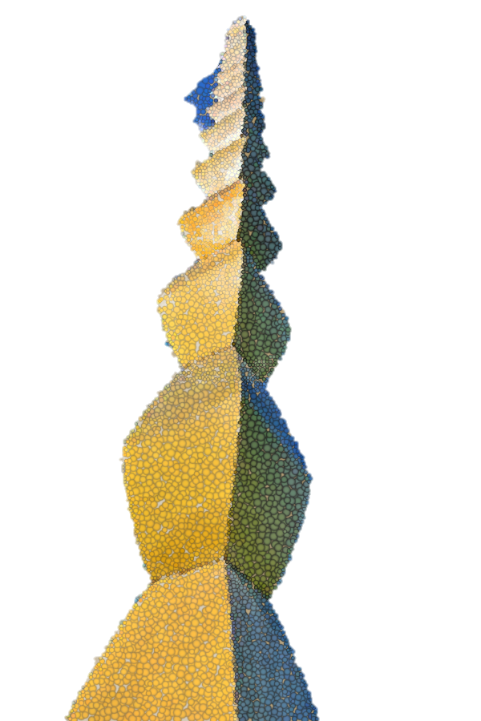
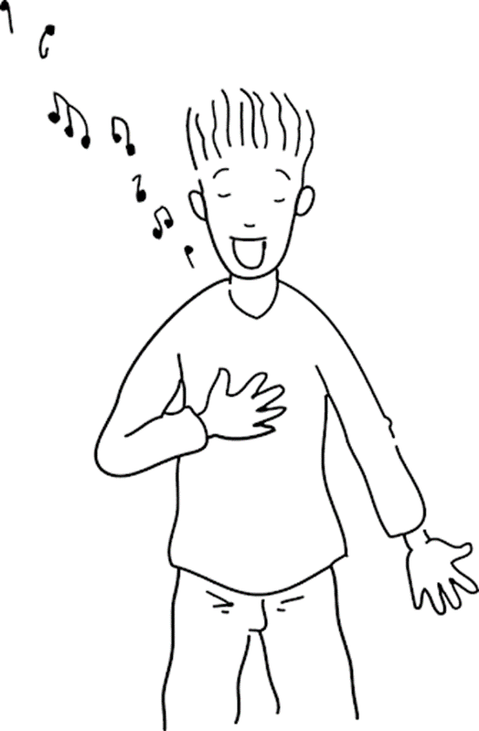



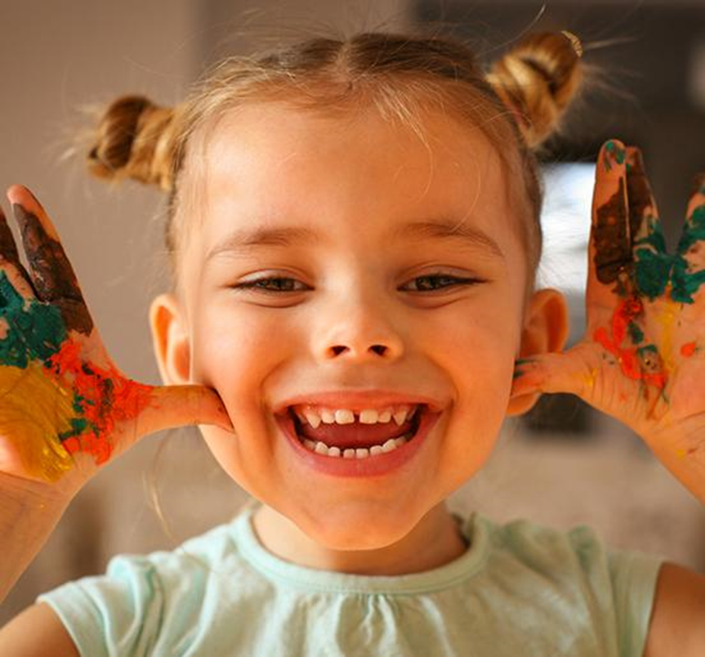
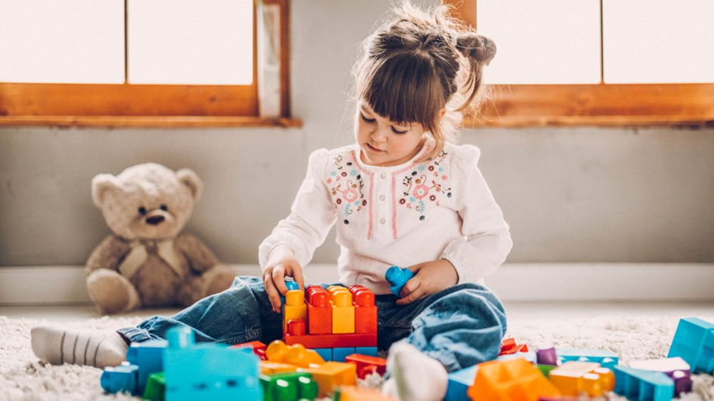
L’HISTOIRE DE MA VIE
Complétez:
Je veux……
Rester enfant
chanter
rêver
jouer
Je vis
rire
me réjouir de la vie
Je suis né

Slide 9
Références
CECR. 2000. Cadre européen commun de référence pour les langues : apprendre, enseigner, évaluer, Paris, Didier
CADRE EUROPÉEN COMMUN DE RÉFÉRENCE POUR LES LANGUES : APPRENDRE, ENSEIGNER, ÉVALUER VOLUME COMPLÉMENTAIRE AVEC DE NOUVEAUX DESCRIPTEURS
16807875d5 (coe.int)

Slide 10


